Slide 1
Урок математики в
5 классе на тему:
«Нахождение
неизвестного
слагаемого»

Slide 2
Прозвенел уже звонок.
Начинаем наш урок.
Все на месте, всё в порядке.
Книга, ручка и тетрадка.
Карандаш, линейка тут?
Все готово, знанья ждут!
Желаю вам успехов!

Slide 3
: 7 х5 -10 :2 +15
Цепочка примеров
42
6
30
20
10
25

Slide 4
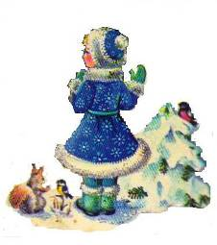
К домику Снегурочки прилетели
12 снегирей и несколько воробьёв.
Всего прилетело 36 птиц.
Все птицы сели в 6 кормушек поровну.
Сколько птиц в каждой кормушке?

Slide 5
Решение
1). Сколько воробьёв прилетело к домику снегурочки?
12 + х = 36
х = 36 – 12
х = 24(в).
12 + 24 = 36(в).
2). Сколько птиц в каждой кормушке?
36 : 6 = 6 (п).
Ответ: 6 птиц сели в каждую кормушку.
Решение

Slide 6
Нахождение неизвестного слагаемого:
Для того, чтобы найти неизвестное слагаемое, нужно от суммы отнять известное слагаемое.

Slide 7
Реши примеры:
23 + х = 71 16 + х = 64 х + 12 = 59
Х = 71 - 23 х = 64 - 16 х = 59 - 12
Х = 48 х = 48 х = 47
23 + 48 = 71 16 + 48 = 64 47 + 12 = 59
34 + х = 95 х + 67 = 98 х + 54 = 73
Х = 95 - 34 х = 98 – 67 х = 73 – 54
Х = 61 х = 31 х = 19
34 + 61 = 95 31 + 67 = 98 19 + 54 = 73
Реши примеры:

Slide 9
Итог урока: Спасибо за работу!

